Slide 1
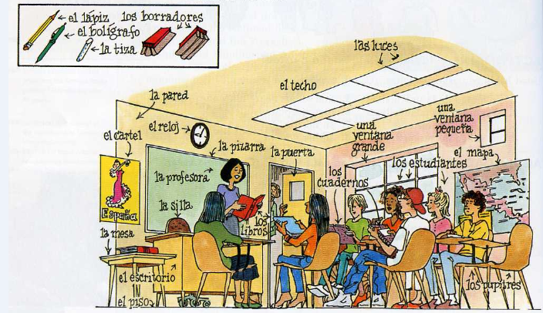

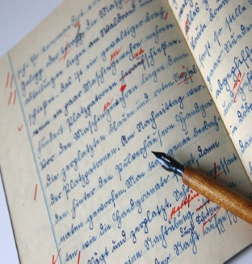

Slide 2
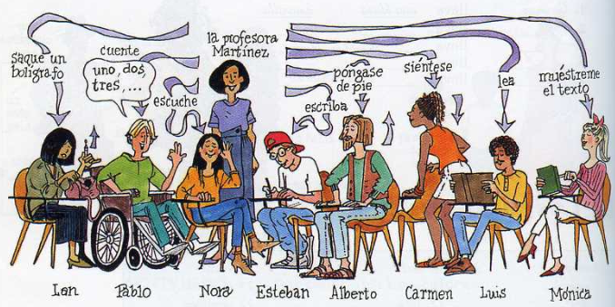
... y también... dé una vuelta camine
levante corra
a la derecha abra baile
a la izquierda mire diga “____”
en parejas en voz alta pase
en grupos de tres... silencio entregue

